Slide 1

Spring 2025
操作系统
宋 红

Slide 2
Lecture 9: 进程的死锁
目的与要求:了解死锁的定义，掌握死锁预防，了解死锁避免，死锁检测，死锁恢复的方法。
重点与难点：死锁预防法则的使用，死锁避免和检测算法。

Slide 3
死锁示例
日常生活中的例子

Slide 4
让路！
让路！
交通死锁的示例
让路！
让路！

Slide 5
死锁示例
进程死锁的例子
  竞争外部设备
  竞争辅存空间

Slide 6
进程A 进程B
①申请输入设备 ①申请输出设备
②申请输出设备 ②申请输入设备
③释放输入设备 ③释放输出设备
④释放输出设备 ④释放输入设备
如果执行次序为：进程A①→进程B①...，
则发生死锁。
竞争外设死锁示例
B在干什么？
A
占有
等待
输入设备
输入设备
输出设备
输出设备
A在干什么？
等待
占有
B

Slide 7
SPOOLing系统死锁示例
不够！
进程A
满啦！
输出井
L
L
A
A
A
F
L
M
M
B
B
B
G
M
N
N
C
C
C
H
N
不够！
O
O
D
D
D
I
O
P
进
程
C
E
Q
不够！
F
F
G
G
H
H
I
I
J
K
进程B

Slide 8
死锁示例
编程错的例子

Slide 9
死锁定义及性质
死锁定义
  在一个进程集合中，若每个进程都在等待某些事件（指：释放资源）的发生，而这些事件又必须由这个进程集合中的某些进程来产生，就称该进程集合处于死锁状态。

Slide 10
死锁定义及性质
出现死锁的系统必须同时满足下列四个必要条件
  互斥：必须存在需要互斥使用的资源
  占有等待：一定有占有资源而又等待其它资源的进程
  非剥夺：系统中进程占有的资源未主动释放时不可以剥夺
  循环等待：进程集合{P0, P1, ……, Pn}，Pi等待Pi+1，Pn等待P0

Slide 11

如何解决死锁问题？
死锁的危害
  轻则系统资源利用率严重下降，重则系统崩溃。
解决死锁的策略
  置之不理法——鸵鸟政策
优点：简单，简化系统设计，节约成本。
缺点：安全性欠佳。

Slide 12
如何解决死锁问题？
  积极防御法——不让死锁发生
    思想：以积极的遏制为出发点。
    手段：破坏产生死锁的必要条件。
    分类：
      静态策略：进程创建时就由系统分配了所有需要的资源，然后才执行，并且以后没有资源申请要求。缺点：系统效率低，并发性下降，资源浪费严重。
      动态策略：执行时动态改变资源分配策略。缺点：实现复杂。优点：灵活，资源利用率高。

Slide 13
如何解决死锁问题？
  事后处理法——让死锁发生，事后处理
    提出原因：预防策略虽然可以杜绝死锁发生，但是它提出的策略可能会或多或少影响到系统效率。
    思想：可以容忍死锁的发生，事后处理。
    优点：灵活，效率高。

Slide 14
死锁研究的主要内容
死锁防止
死锁避免
死锁检测
死锁恢复
无死锁系统
允许死锁、
出现排除

Slide 15
死锁防止
死锁产生的必要条件（逻辑公式）：
  D→C1∧C2∧C3∧C4
  ⎤ C1∨⎤ C2∨⎤ C3∨⎤ C4→ ⎤ D
破坏死锁产生的必要条件！

Slide 16
破坏互斥占用条件
  让资源共享使用（但有些资源必须互斥）
破坏占有等待条件
  将进程所要资源一次性分给进程，要么没分到一个资源，要么全部满足（适合廉价资源的分配）
  进程在下一轮申请资源时，释放所占的所有资源 (用完一个再用下一个)

Slide 17
破坏非剥夺条件(用于内存管理、CPU管理等)
  当进程Pi申请ri类资源时，若有则分配，若没有则剥夺（释放）Pi占有的所有资源；
  当进程Pi申请ri类资源时，若有则分配，若无则剥夺（淘汰）占有ri类资源进程所占的ri类资源分配给Pi；或看占用ri类资源的Pk处于什么状态，若处于等资源状态，则剥夺其资源，否则让Pi等待,等于剥夺Pi的资源。

Slide 18
破坏循环等待条件
  采用资源顺序分配方法：给每类资源编号，进程只能按序号由小到大的顺序申请资源，若不满足则拒绝分配。
  反证：若出现循环等待，则必会有小序号资源序号>大序号资源序号。

Slide 19
死锁的避免
思想
  允许死锁产生的条件存在，但通过动态的、明智的选择——在分配资源之前，系统判断假若满足进程的要求是否会发生死锁，如果会，资源就不予分配，从而确保永远不会到达死锁点，避免死锁的发生。
  优点：比预防策略更为灵活实用，允许更多的并发，其资源利用率和效率也更高。

Slide 20
系统的状态
安全状态：指在某个时刻，当多个进程动态的申请资源时，如果存在一种顺序如P1,P2,P3,...,Pn ，使得系统按照这种顺序逐次地为每个进程分配所需资源后每个进程都可以在最终得到最大需求量后，依次顺利地完成。
安全状态
不安全状态
死锁
避免死锁的关键就是：让系统在动态分配资源的过程中，不要进入不安全状态。

Slide 21



单银行家算法（Banker’s Algorithm）
  1965年由Dijkstra为T.H.E系统设计
  基本思想：借用了银行借贷系统的分配策略。基于这样一些规则：
1、第一次申请需要声明最大资金需求量
2、满足最大需求后要及时归还资金
3、客户申请的贷款数量不超过它自己拥有的
最大值时，银行要尽量满足客户需求
客户
银行
进程
资源
操作系统

Slide 22
银行家算法
在系统处理资源申请时，判断在满足申请时，系统是否还处于安全状态？是则满足本次资源申请 ，否则拒绝。依此引导进程的运行次序。
单类资源系统安全状态定义：设系统中有n个进程，若存在一个序列〈P1，Ｐ2…Ｐn〉使得Pi(i＝1，2…n)以后还需要的资源可以通过系统现有资源加上所有Pj(j＜i)占有的资源来满足 ，则称这个系统处于安全状态,序列〈Ｐ１， Ｐ２…Ｐn〉称为安全序列。

Slide 23
举 例
设银行家有10万贷款，P，Q，R分别需要8，3，9万元搞项目（假设任何人满足资金总额后都会归还所有贷款，以万元为单位申请）。
如果P已申请到了4万，Q要申请2万，R要申请4万，显然，如果满足Q的申请，有安全序列<P,Q,R> / <Q,P,R>。
然而，如果满足R的申请，则不存在安全序列。由此引导Q先被贷。

Slide 24
  举例：假设一个银行拥有资金数量为10（单位省略），现在有4个客户a, b, c, d要来贷款，所需最大资金需求量为8，5，6，7，为方便期间我们用图形表示如下。
客户
已用资金
最大需求
仍需资金
客户
已用资金
最大需求
仍需资金
a
0
8
8
a
1
8
7
b
0
5
5
b
2
5
3
c
0
6
6
c
1
6
5
d
0
7
7
d
2
7
5
银行剩余资金
10
银行剩余资金
4
初始状态
状态1
Q：如何分配才能保证银行资金能够顺利周转？

Slide 25
客户
已用资金
最大需求
仍需资金
客户
已用资金
最大需求
仍需资金
a
1
8
7
a
1
8
7
b
5
5
0
b
－
－
－
c
1
6
5
c
1
6
5
d
2
7
5
d
2
7
5
银行剩余资金
1
银行剩余资金
6
状态2
状态3
客户
已用资金
最大需求
仍需资金
客户
已用资金
最大需求
仍需资金
a
1
8
7
a
1
8
7
b
－
－
－
b
－
－
－
c
6
6
0
c
－
－
－
d
2
7
5
d
2
7
5
银行剩余资金
1
银行剩余资金
7
状态4
状态5

Slide 26
客户
已用资金
最大需求
仍需资金
客户
已用资金
最大需求
仍需资金
a
8
8
0
a
－
－
－
b
－
－
－
b
－
－
－
c
－
－
－
c
－
－
－
d
2
7
5
d
2
7
5
银行剩余资金
0
银行剩余资金
8
状态6
状态7
客户
已用资金
最大需求
仍需资金
分配策略：
b→c→a→d
a
－
－
－
b
－
－
－
c
－
－
－
d
7
7
0
银行剩余资金
3
状态8

Slide 27
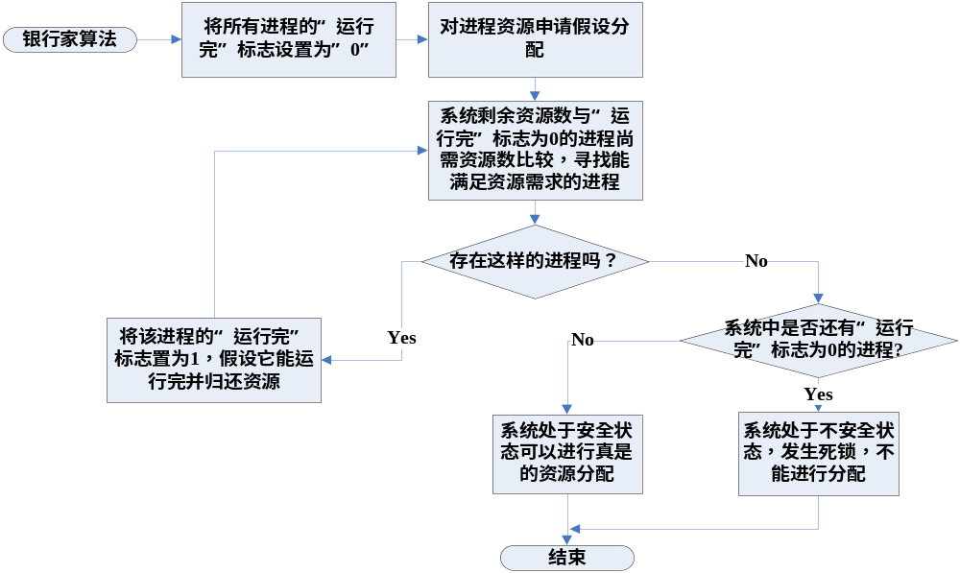
  银行家算法流程：

Slide 28
  以上讨论的是单银行家算法——只涉及到了一种资源，实际中资源的种类是多样的，一个进程往往需要申请多个资源才能完成工作。解决这一问题需要使用扩展的银行家算法。

Slide 29
扩展的银行家算法
银行家算法中的数据结构:
n：系统中的进程个数。m：系统中的资源类型数
(1) 可使用的资源向量Available。这是一个含有m个元素的数组，其中的每一个元素代表一类可利用的资源数目，其初始值是系统中所配置的该类全部可用资源的数目，其数值随该类资源的分配和回收而动态地改变。如果Available［j］=K，则表示系统中现有R_{j}类资源K个。

Slide 30
(2) 最大需求矩阵Max。这是一个n×m的矩阵，它定义了系统中n个进程中的每一个进程对m类资源的最大需求。如果Max［i,j］=K，则表示进程i需要Rj类资源的最大数目为K。
(3) 分配矩阵Allocation。这也是一个n×m的矩阵，它定义了系统中每一类资源当前已分配给每一进程的资源数。如果Allocation［i,j］=K，则表示进程i当前已分得Rj类资源的数目为K。
(4) 需求矩阵Need。这也是一个n×m的矩阵，用以表示每一个进程尚需的各类资源数。如果Need［i,j］=K，则表示进程i还需要Rj类资源K个，方能完成其任务。
Need［i,j］=Max［i,j］-Allocation［i,j］

Slide 31
资源分配程序的工作过程：
当进程提出资源申请时，系统首先检查该进程对资源的申请量是否超过其最大需求量及系统现有资源能否满足进程需要。若能则进一步检查：若把资源分给该进程系统能否处于安全状态。若安全则分配，否则置该进程为等待资源状态。
为简单起见，记A_{i}为A(i,1),A(i,2)…A(i,m)。其中A为n×m矩阵。
定义长度为m的向量 X、Y间的关系为：
X≤Y当且仅当X(i)≤Y(i)(i=1,2…m)

Slide 32
银行家算法：
设Request_{i}是进程P_{i}的请求向量，如果Request_{i}［j］=K，表示进程P_{i}需要K个R_{j}类型的资源。当P_{i}发出资源请求后，系统按下述步骤进行检查：
(1) 如果Request_{i}≤Need_{i}，便转向步骤2；否则认为出错，因为它所需要的资源数已超过它所宣布的最大值。
(2) 如果Request_{i}≤Available，便转向步骤(3)；否则，表示尚无足够资源，P_{i}须等待。

Slide 33
(3) 系统试探着把资源分配给进程P_{i}，并修改下面数据结构中的数值：
Available = Available - Request_{i};
  Allocation_{i} = Allocation_{i}+ Request_{i};
  Need_{i} = Need_{i} - Request_{i};
(4) 系统执行安全状态检测算法，检查此次资源分配后，系统是否处于安全状态。若安全，才正式将资源分配给进程P_{i}，以完成本次分配；否则， 将本次的试探分配作废，恢复原来的资源分配状态，让进程P_{i}等待。
Available = Available + Request_{i};
  Allocation_{i} = Allocation_{i} - Request_{i};
  Need_{i} = Need_{i} + Request_{i};

Slide 34
安全状态检测算法
(1) 设置两个向量：
① 工作向量Work: 它表示系统可提供给进程继续运行所需的各类资源数目，它含有m个元素，在执行安全算法开始时，Work = Available;
② 数组Finish: 它表示系统是否有足够的资源分配给进程，使之运行完成，它含有n个元素。开始时先做Finish［i］=false; 当有足够资源分配给进程时， 再令Finish［i］=true(i = 0, 1, …, n- 1)。

Slide 35
(2) 从进程集合中找到一个能满足下述条件的进程：  ① Finish［i］= false; ② Need_{i} ≤Work； 若找到， 执行步骤(3)， 否则，执行步骤(4)。
(3) 当进程P_{i}获得资源后，可顺利执行，直至完成，并释放出分配给它的资源，故应执行：
  Work =Work + Allocation_{i};
  Finish［i］=true;
  go to step 2;
(4) 如果所有进程的Finish［i］= true都满足， 则表示系统处于安全状态；否则，系统处于不安全状态。

Slide 36
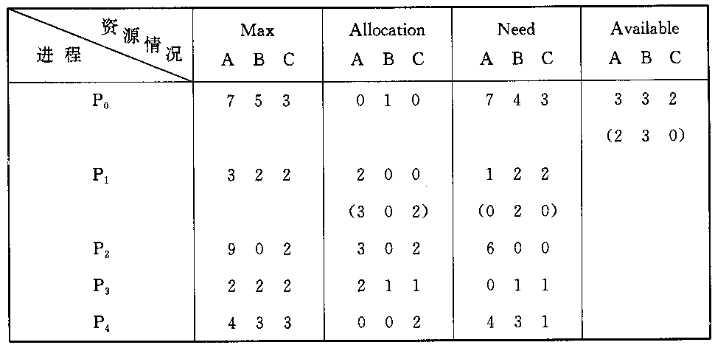
银行家算法举例
假定系统中有五个进程｛P₀, P₁, P₂, P₃, P₄｝和三类资源｛A, B, C｝，各种资源的数量分别为10、5、7，在T₀时刻的资源分配情况如图 1 所示。
图 1 T₀时刻的资源分配表

Slide 37
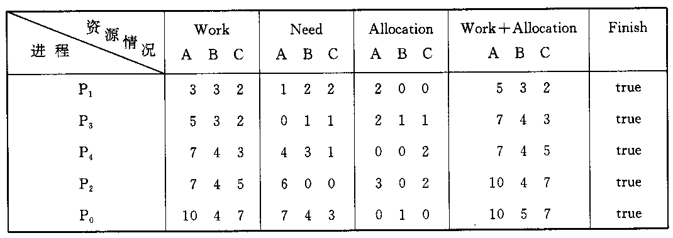
(1) T₀时刻的安全性
存在安全序列< P₁ , P₃ , P₄ , P₂ , P₀ >
图 2 T₀时刻的安全序列

Slide 38
(2) P₁请求资源：P₁发出请求向量Request₁(1，0，2)，系统按银行家算法进行检查：
① Request₁(1, 0, 2)≤Need₁(1, 2, 2)
② Request₁(1, 0, 2)≤Available₁(3, 3, 2)
③ 系统先假定可为P₁分配资源，并修改Available, Allocation₁和Need₁向量，由此形成的资源变化情况如图1 中的圆括号所示。
④ 再利用安全性算法检查此时系统是否安全。

Slide 39
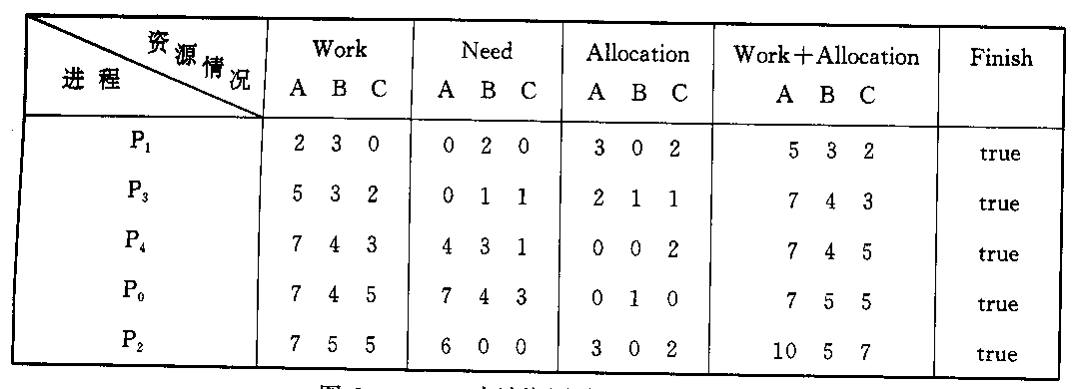
存在安全序列< P1 , P3 , P4 , P0 , P2 >
图 3 P₁申请资源时的安全性检查

Slide 40

(3) P₄请求资源：P₄发出请求向量Request₄(3，3，0)，系统按银行家算法进行检查：
① Request₄(3, 3, 0)≤Need₄(4, 3, 1);
② Request₄(3, 3, 0) Available(2, 3, 0) ，让P₄等待。
 (4) P₀请求资源：P₀发出请求向量Requst₀(0，2，0)，系统按银行家算法进行检查：
① Request₀(0, 2, 0)≤Need₀(7, 4, 3);
② Request₀(0, 2, 0)≤Available(2, 3, 0);
③ 系统暂时先假定可为P₀分配资源，并修改有关数据，如图 4 所示。

Slide 41
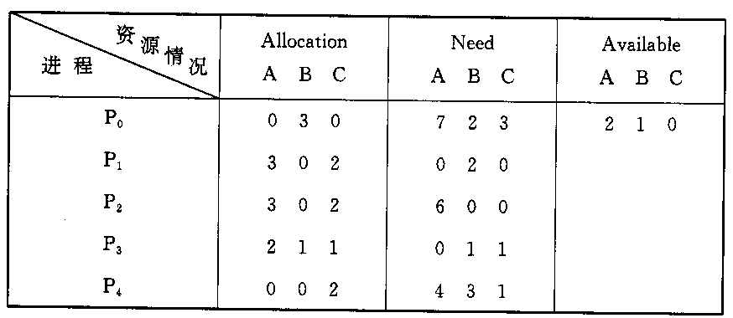
图4 为P₀分配资源后的有关资源数据
是否存在安全序列？

Slide 42
死锁的检测
死锁检测算法
(1) 设置两个向量：
① 工作向量Work: 它表示系统可提供给进程继续运行所需的各类资源数目，它含有m个元素，开始时，Work = Available;
② 数组Finish: 它表示系统是否有足够的资源分配给进程，使之运行完成，它含有n个元素。开始时 if Allocation_{i} ≠ 0, Finish［i］=false; else 令Finish［i］= true 。

Slide 43
（2）寻找i∈N使其满足如下条件：
Finish[i] == false;
Request_{i}≤Work,
若不存在这样的i则转(4)
（3） Work = Work+Allocation_{j}
Finish[i] = true；转(2)
（4）如果存在Finish［i］== false， 则表示系统处于死锁状态，且P_{i} 是死锁进程。

Slide 44
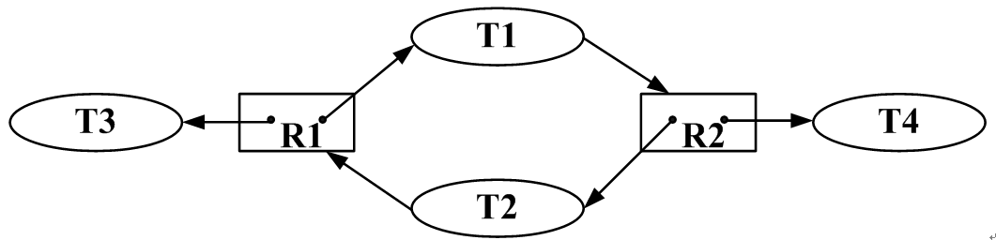
死锁的检测
  检测工具——资源分配图
    定义：是描述进程申请资源和资源分配情况的关系模型图。表示系统中某个时刻进程对资源的申请和占有情况。
    示例：
规则：
（1）圆表示一个进程；
（2）方块表示一个资源类，其中的圆点表示该类型资源中的单个资源；
（3）从资源指向进程的箭头表示资源被分配给了这个进程；
（4）从进程指向资源的箭头表示进程申请一个这类资源；

Slide 45


  一张合理的资源分配图应当满足如下条件
  设资源类Rj有资源Wj个，用|(Rj, Pi)|表示Rj分配给进程Pi的资源个数；用|(Pi, Rj)|表示进程Pi申请Rj资源的资源个数。
（1）资源Rj分配给各进程的资源数目不能大于Wj，即：
（2）任何一个进程Pi对某类资源Rj的申请量和已分配数量之和，不应大于该类资源的总数Wj，即：

Slide 46
采用化简资源分配图的方法检测系统中有无进程处于死锁状态。
资源分配图的简化过程：
（1） 在图中找一个进程顶点Ｐi,Pi的请求边
均能立即满足。
（2）若找到这样的Pi则将与Ｐi相连的边全部
删去，转(1)；否则化简过程结束。

Slide 47
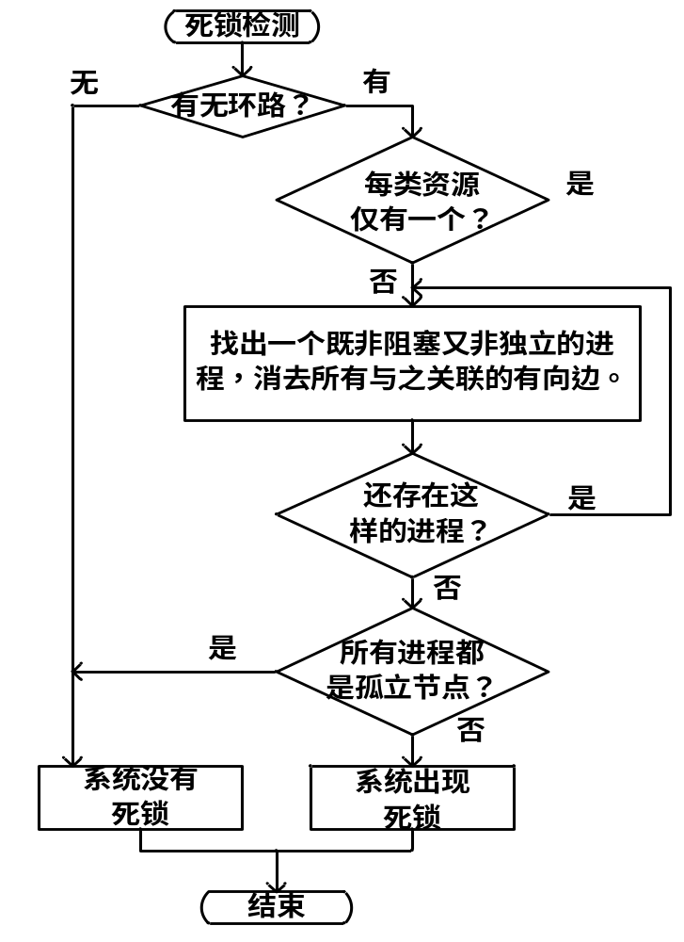

  死锁检测方法——化简算法
资源分配图中的所有进程如果都能化简成孤立结点，则这个资源图就是可完全化简的（completely reducible）；反之，就是不可完全化简的（irrreducible）。
死锁定理：如果一个系统状态为死锁状态，当且仅当资源分配图是不可完全化简的。也即，如果资源图中所有的进程都成为孤立结点，则系统不会死锁；否则系统状态为死锁状态。

Slide 48
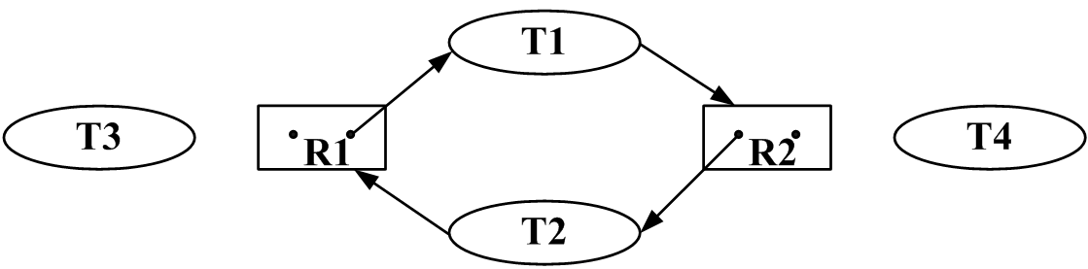
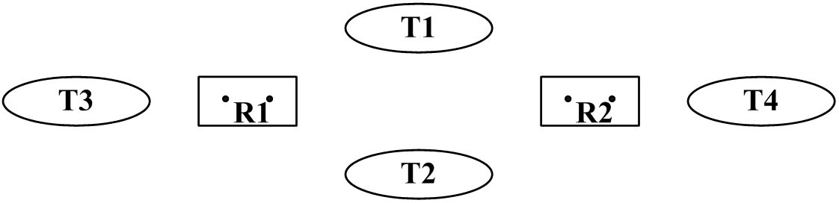
  举例：
结论：系统不会发生死锁。

Slide 49
死锁恢复
死锁的解除
  重新启动：这是一种常用但比较粗暴的方法，虽然实现简单，但会使之前的工作全部白费，造成很大的损失和浪费。
  撤消进程：死锁发生时，系统撤消造成死锁的进程，解除死锁。
    一次性撤消所有的死锁进程。损失较大。
    逐个撤消，分别收回资源。具体做法：系统可以先撤消那些优先级低的、已占有资源少或已运行时间短的、还需运行时间较长的进程，尽量减少系统的损失。

Slide 50
  剥夺资源：死锁时，系统保留死锁进程，只剥夺死锁进程占有的资源，直到解除死锁。选择被剥夺资源进程的方法和选择被撤消进程相同。
  进程回退：死锁时，系统可以根据保留的历史信息，让死锁的进程从当前状态向后退回到某种状态，直到死锁解除。
    实现方法：可以通过结合检查点或回退（checkpoint/Rollback）机制实现。进程某一时刻的瞬间状态叫做检查点，可以定期设置检查点。系统保存所有的检查点。一旦系统检查到有某个进程卷入了死锁，该进程就会被终止，剥夺它占有的所有资源。然后，系统查看保存的检查点信息，重新建立该进程的状态，从上次检查点的位置重新执行。目前发展已比较成熟，广泛用于DBMS中。

Slide 51
死锁的综合处理
把系统中的资源分成几大类，整体上采用资源顺序分配法，再对每类资源根据其特点选择最适合的方法。
例如：
（1）主存、处理机 -- 剥夺法
（2）辅存 -- 预分配法
（3）其他 -- 检测后处理
还有的预防死锁方法：设立资源阈值，当资源少于阀值时不让新进程申请，只让老进程申请，避免申请不到资源。

Slide 52
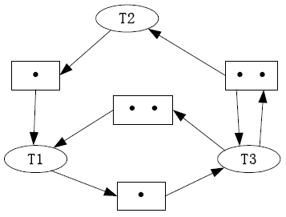
死锁检测举例
  例1：以下有两个资源分配图，图a表示的是永久性资源，请化简并说明是否会发生死锁。
(a)

Slide 53
Step1.检测有无环路
Setp2.检测环路中每个资源类中是否只有一个资源
Step3.在环路中查找非阻塞也非独立的进程
(a)
结论：此资源分配图无法化简，因此必定死锁。

Slide 54
内容总结
死锁预防
死锁避免
死锁检测
死锁恢复

